Slide 1
사용자 설명서
[문서]
1

Slide 2
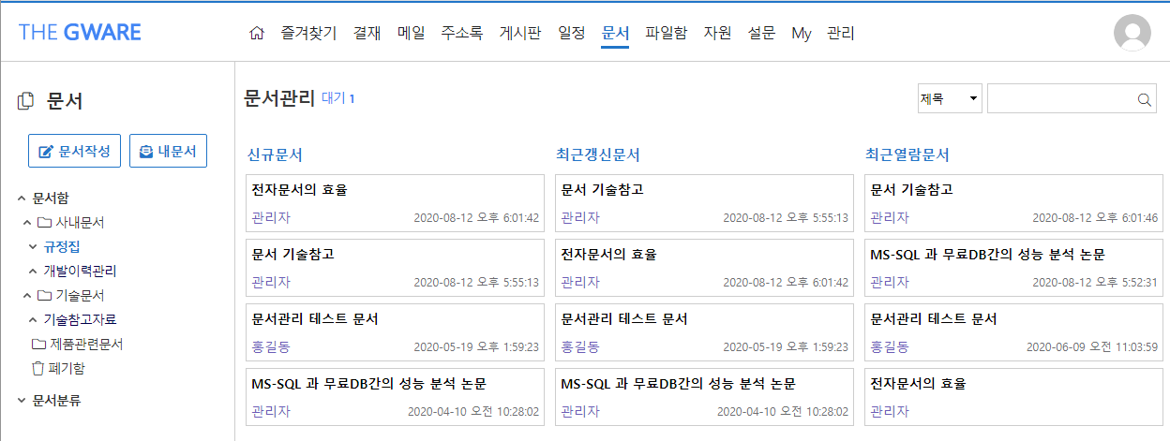
개요
문서관리시스템 (EDMS) : Electronic Document Management System
과거 종이 형태의 문서관리체계나 규정에서 벗어나 새로이 형성된 디지털화된 문서관리체계 중심으로 정보 발생의 근원인 핵심 업무 시스템과의 연계를 통하여 대량의 컴퓨터 출력물 등을 효과적으로 관리/저장하는 일원화된 관리체계 시스템을 말합니다.
- 즉, 문서파일의 작성부터 소멸될 때까지의 모든 과정을 관리하는 시스템입니다.＇종이 없는 사무실’ 을 실현하여 생산성을 높일 수 있는 수단으로 각광받고 있는 제품입니다. 기업에서 EDMS 를 적용하면 워크그룹 내에서 환경에 상관없이 다양한 문서를 공유할 수 있게 됩니다

Slide 3
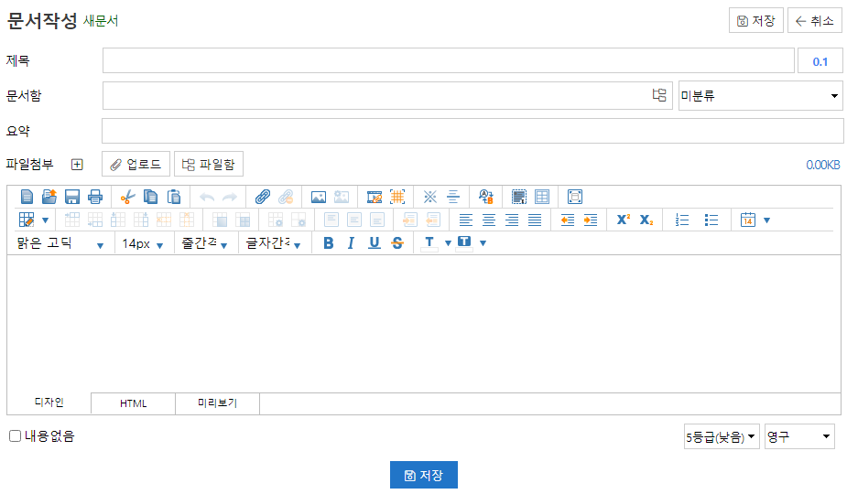
문서작성
새로운 문서를 작성하는 페이지 입니다.
1)
2)
3)
4)
5)
6)
제목 : 등록될 문서의 제목을 입력합니다.
0.1 : 최초 기본 버전으로 0.1부터 등록되며 버전갱신을 통해 해당문서의 버전이 증가하게 됩니다. 버전갱신에 따라 해당문서의 버전 별로 이력을 확인할 수 있습니다. (버전단위는 관리자 별도 지정)
문서함 : 등록될 문서가 들어갈 문서함을 선택합니다.
미분류 : 등록할 문서의 분류를 지정합니다.
요약 : 문서에 대한 필요한 대목만을 가려 뽑아 적음으로써 문서등록 후 요약으로도 검색을 하여 등록된 문서를 찾을 수 있습니다.
파일첨부 : 등록될 문서의 업로드 및 THE GWARE 파일함에서 첨부할 파일을 등록(첨부)합니다.
- 버튼 클릭 시 파일을 옮겨올 수 있습니다. [드래그 앤 드롭 (Drag-and-Drop)]

Slide 4
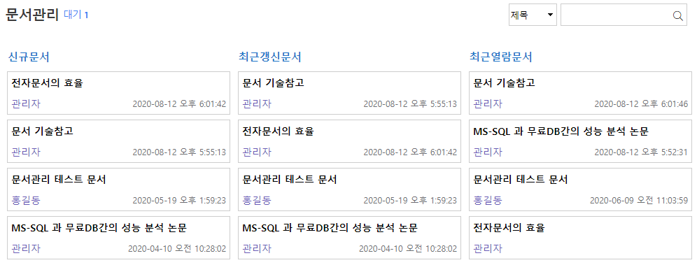
문서관리
문서를 누르면 분류되어 나오는 첫 페이지입니다.
1)
2)
3)
신규문서 : 최근에 등록된 문서에 대한 정보를 제공합니다.
최근 갱신문서 : 최근이 버전이 갱신된 문서에 대한 정보를 제공합니다.
최근열람문서 : 최근에 자신이 열람했던 문서에 대한 정보를 제공합니다.

Slide 5
내문서
내가 올린 문서를 조회할 수 있습니다.

Slide 6
전체문서
전체 문서함에 대한 화면입니다.
자신이 조회가 가능한 문서함에 대해서만 내역이 제공됩니다.

Slide 7
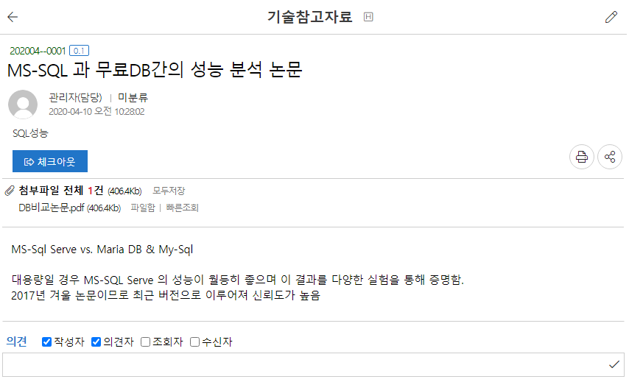
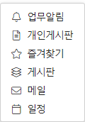
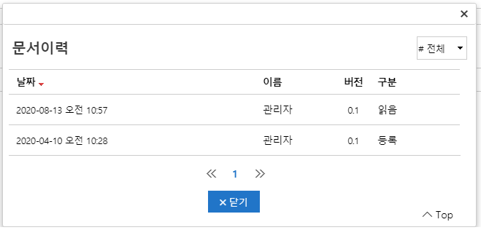
문서함 조회
문서함에서 해당 등록된 문서를 조회 및 수정 하거나 사내메일로 해당문서를 배포할 수 있습니다.
2)
1)
: 해당문서의 중복수정을 방지하기 위한 체크아웃 체크인 버튼이 있습니다. 이 기능으로 문서를 수정하거나 수정 후 문서 버전갱신을 할 수 있습니다. 문서 수정이 완료된 후 문서 체크인을 하지 않으면 다른 사용자들이 해당문서를 수정 할 수 없기 때문에 꼭 문서 수정 후 체크인을 해야 합니다.
문서이력 : 해당문서를 어떤 사용자가 어떻게 수정하고 조회하였는지 문서에 대한 정보를 조회 할 수 있습니다.

Slide 8
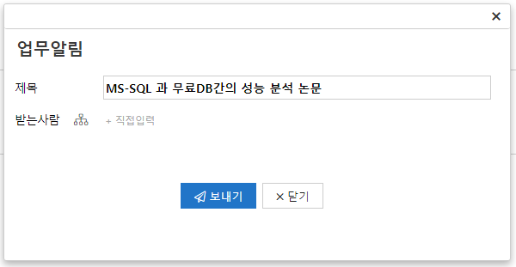
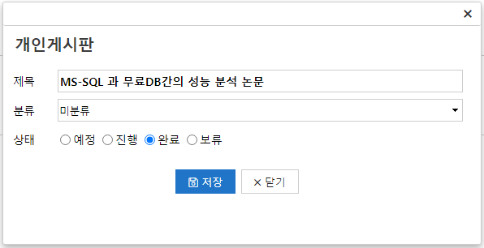
문서함 조회
 | 문서작성 페이지로 이동합니다.
 | 본 문서를 인쇄합니다.
 | 본 문서를 다른 메뉴에 스크랩(복사, 배포)하는 기능입니다.
 | 본 문서를 업무알림으로 스크랩 하는 기능입니다.
 | 본 문서를 개인게시판으로 스크랩하는 기능입니다.

Slide 9
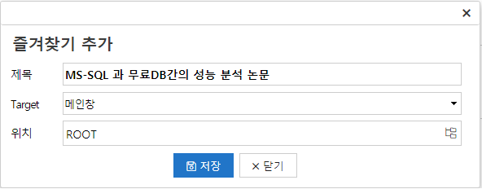
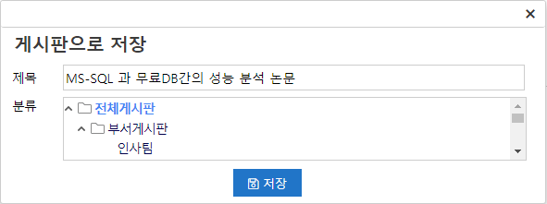
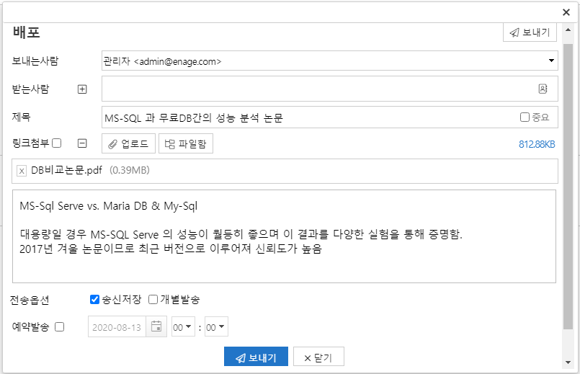
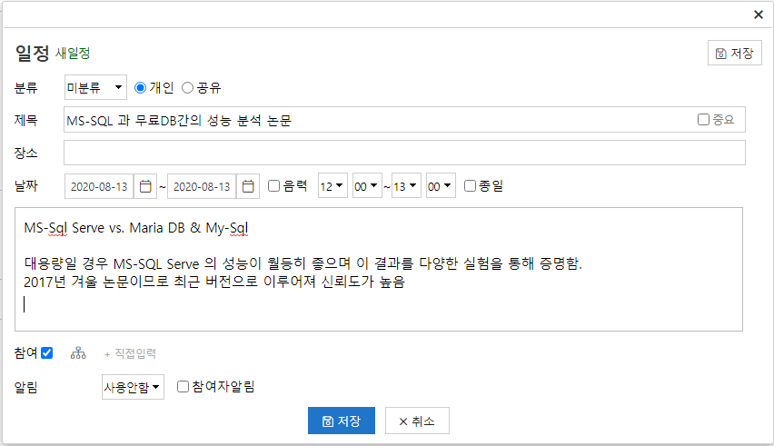
문서함 조회
 | 본 문서를 [즐겨찾기]메뉴로 스크랩 하는 기능입니다.
 | 본 문서를 게시판으로 스크랩 하는 기능입니다.
 | 본 문서를 메일로 스크랩(배포)하는 기능입니다.
 | 본 문서를 일정으로 스크랩하는 기능입니다.

Slide 10
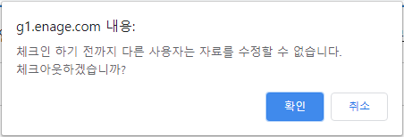
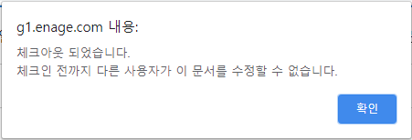
문서갱신 절차
1)
수정 또는 버전갱신 하고자 하는 문서를 선택, 조회합니다.
위 그림처럼 조회문서 화면에서 ‘체크아웃’ 버튼을 선택합니다.
- 이는 중복수정을 방지하기 위함으로 타인이 수정작업을 진행할 수 없다는 것을 뜻합니다.
: 선택 시 아래와 같은 창이 뜹니다.

Slide 11
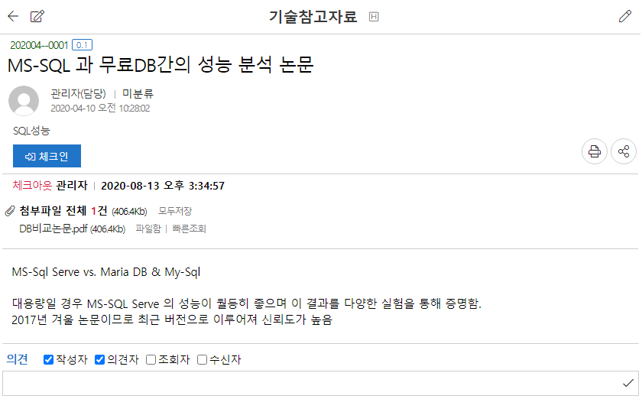
문서갱신 절차
2)
본 등록문서에 대해서 ‘문서수정’ 이든 ‘버전갱신’ 이든 작업이 완료되면 또 다른 사용자의 수정작업을 위해서 ‘체크인’ 버튼을 클릭하여 상태를 ‘체크인’으로 변경하여 주어야 합니다.
: 선택 시 아래와 같은 창이 뜹니다. ‘확인’을 선택하면 완료가 됩니다.

Slide 12
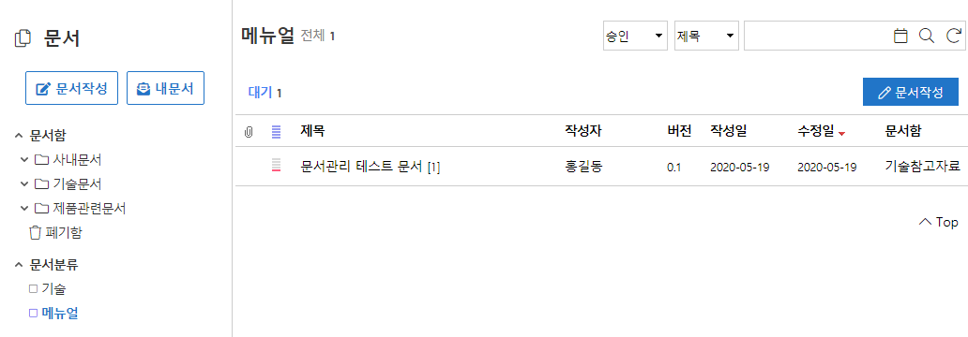
문서분류
문서함에 문서를 등록하면서 지정한 ‘문서분류’를 중심으로 하여 등록된 문서를 조회할 수 있습니다.
본 문서분류는 문서가 저장되는 위치를 의미하는 ‘문서함’과는 달리 문서함의 저장된 위치는 달라도 등록된 그 문서의 성격을 기준으로 하여 조회를 하는 것입니다.
- 이는 관리자가 문서관리 분류를 생성한 후 사용 가능합니다.

Slide 13
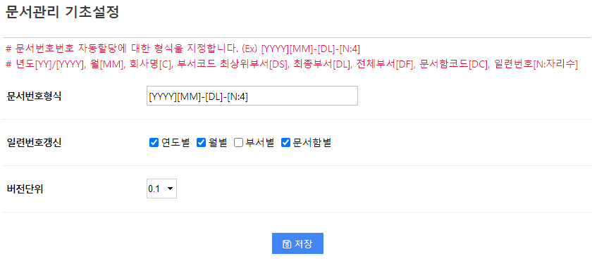
문서관리옵션
문서를 사용하기 위해서는 [관리메뉴 -> 문서관리 -> 문서관리옵션]에서 문서의 번호형식과 일련번호, 버전단위를 지정해야 합니다. (관리자)
문서관리옵션은 문서번호 자동할당에 대한 형식을 지정합니다.
문서번호형식 : 년도/월/회사명/부서코드/최상위부서/최종부서/전체부서/문서함코드/일련번호 중에서 문서 형식에 나왔으면 하는 문서번호를 원하는 순서로 작성합니다.
일련번호갱신 : 연도별/월별/부서별/문서함별 를 선택해 지정할 수 있습니다.
버전단위 : 0.01/0.05/0.1/0.5/1.0 중에 원하는 버전단위를 지정할 수 있습니다.

Slide 14
문서함관리
문서를 사용하기 위해서는 [관리메뉴 -> 문서관리 -> 문서함관리]에서 문서의 폴더와 문서함을 생성해 주어야 합니다. (관리자)
새폴더와 새문서함으로 문서함을 생성 및 수정할 수 있습니다.

Slide 15
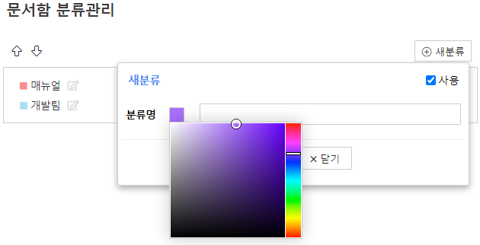
문서함 분류관리
문서를 사용하기 위해서는 [관리메뉴 -> 문서관리 -> 문서함 분류관리]에서 문서의 분류를 생성해 주어야 합니다. (관리자)
새분류로 문서함 분류를 생성 및 수정할 수 있습니다.

